Slide 1
PROJETO INTERDISCIPLINAR DE TI I
PROJETO PRA MIA SEPARADOR DE TAMPINHAS

Slide 2
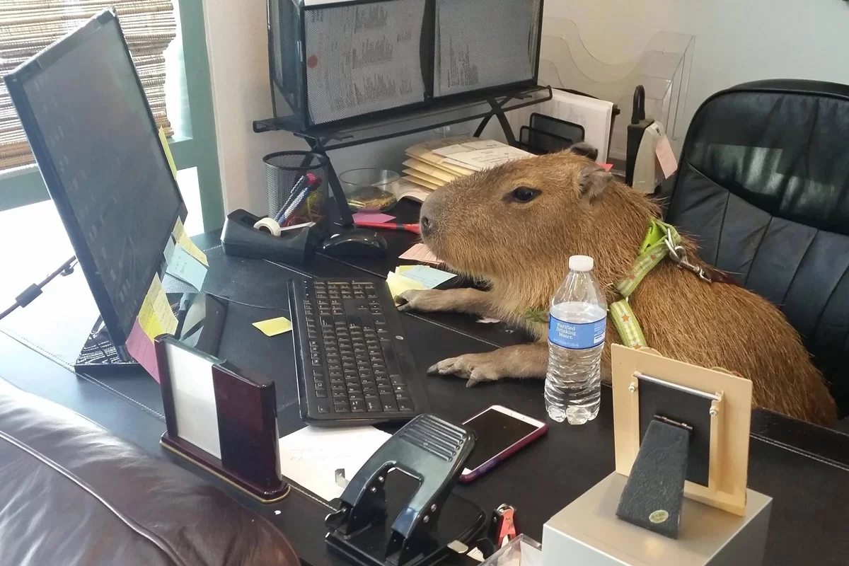
PROJETO INTERDISCIPLINAR DE TI I
NOME DO GRUPO
INTEGRANTES
CapivarasDEV
Breno Tonini Costa
Eduardo Martins Cardoso
Gianluca Scalzi Sampogna
Henrique Dalmagro
Raphael Da Silva Branco

Slide 3
IDEIA GERAL
1
2
3
SEPARAR POR TAMANHO
ORGANIZAR EM PILHAS
SEPARAR EM CORES
Primeiramente iremos separar as tampinhas de acordo com seu tamanho em 3 grupos de tamanhos.
Para o segundo passo, pensamos em organizar em pilhas (uma por uma) as tampinhas, para que o processo de ler a cor seja feita de tampinha por tampinha, isso foi preciso para evitar erro de as tampinhas passarem juntas e acabar não lendo algumas.
No terceiro e último passo, usaremos uma esteira onde cairá uma tampinha por vez e então será feita a leitura da cor, prosseguindo para o lugar de queda da tampinha.

Slide 4
1
SEPARAR POR TAMANHO

Slide 5
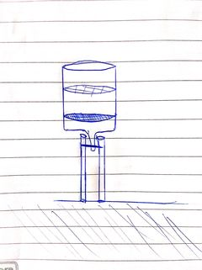
SEPARAR POR TAMANHO
IDEIA 1
Um galão de água estará disposto de duas telas removíveis, que irão peneirar as tampinhas e agrupá-las em 3 patamares.
O menor patamar irá cair direto pela boca da garrafa enquanto os outros irão esperar para serem liberados e também caírem pela boca da garrafa.
Tudo isso será sustentado por um prego entre um cano PVC, a boca da garrafa e outro cano PVC.

Slide 6
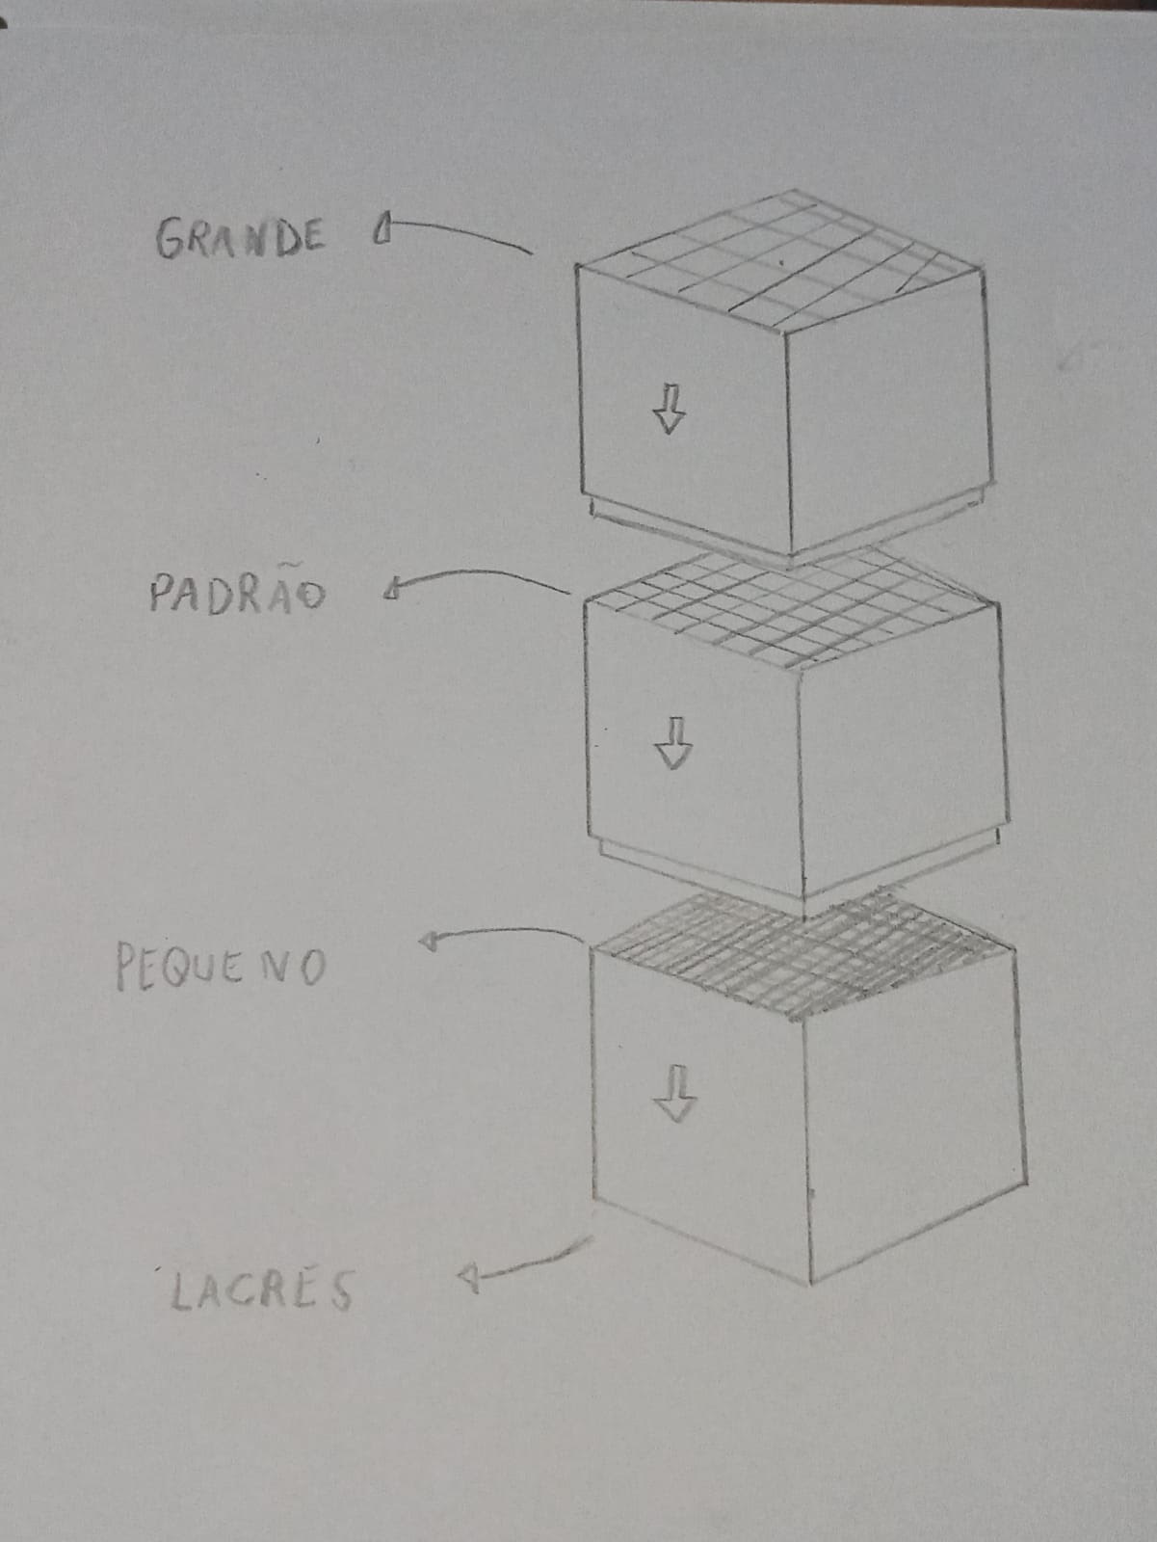
SEPARAR POR TAMANHO
IDEIA 2
Utilizando um caixa separadora, irá fazer o mesmo processo do galão, porém no formato de uma caixa separadora.
Onde depois de depositadas as tampinhas, cairão em dois níveis e ficarão armazenadas em uma das caixas.

Slide 7
2
ORGANIZAR EM PILHAS

Slide 8
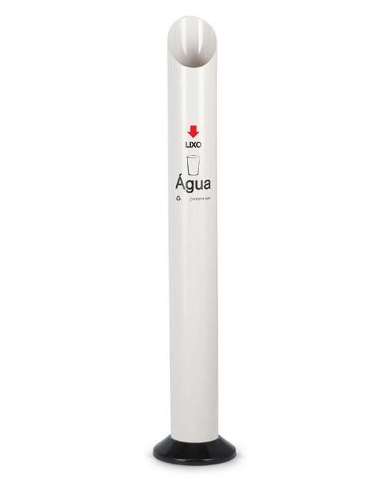
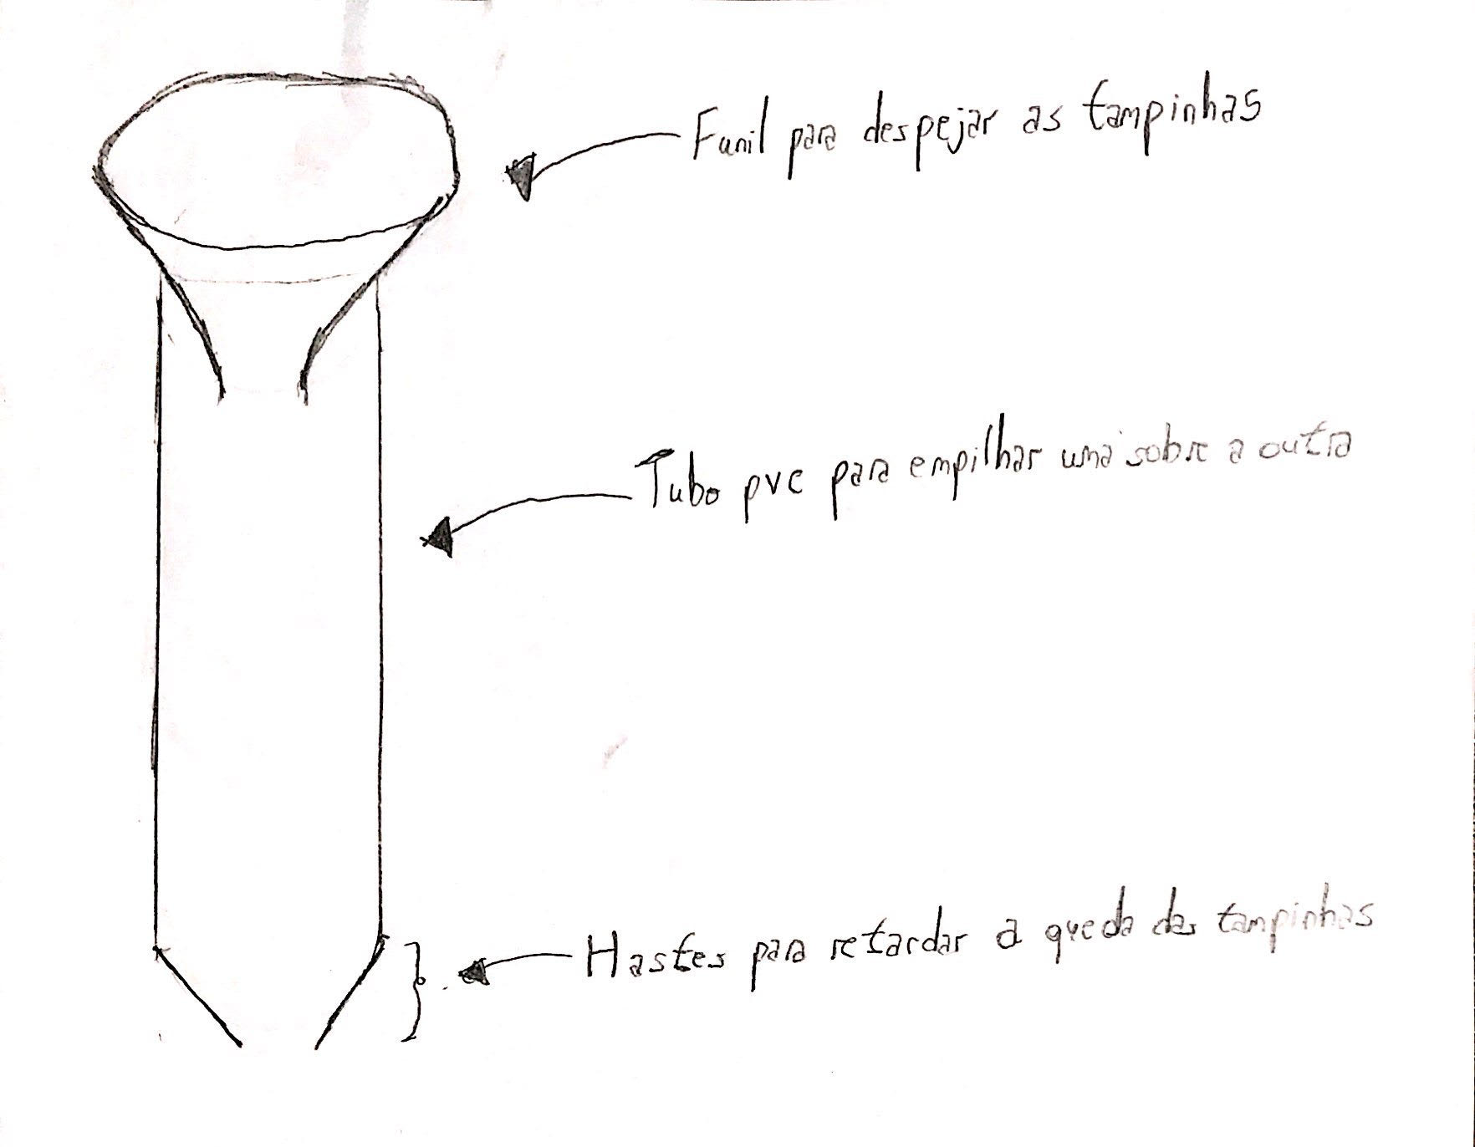
ORGANIZAR EM PILHAS
IDEIA
Para o segundo passo, pensamos em organizar em pilhas (uma por uma) as tampinhas, para que o processo de ler a cor seja feita de tampinha por tampinha, isso foi preciso para evitar erro de as tampinhas passarem juntas e acabar não lendo algumas.
Idealizamos a mesma ideia de uma lixeira vertical de copo plástico, para isso, utilizaremos dois tubos de PVC, um com o diâmetro de tampinhas de garrafa pet e o outro com um diâmetro para as tampinhas maiores.
Logo no final do tubo PVC, terá duas hastes para diminuir a velocidade de queda das tampinhas, fazendo com que caia uma por uma.

Slide 9
3
SEPARANDO POR COR

Slide 10
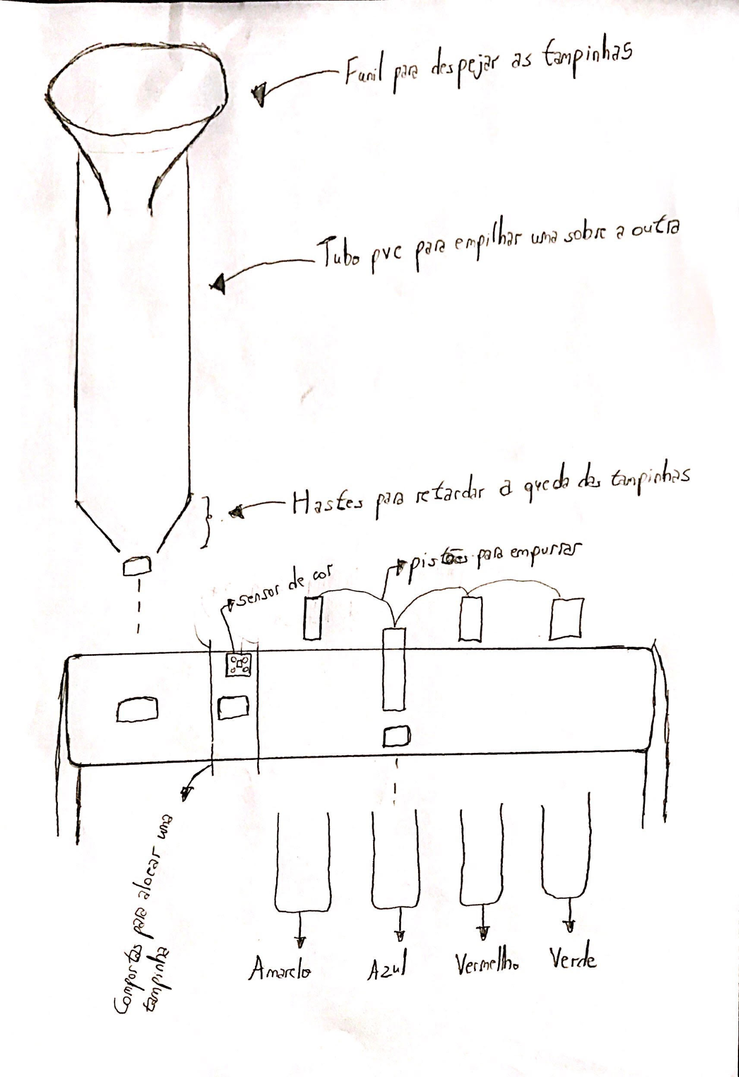
SEPARANDO POR COR
IDEIA
No terceiro e último passo, usaremos uma esteira onde cairá uma tampinha por vez e então será feita a leitura da cor, prosseguindo para o lugar de queda da tampinha.
Existem vários modos de colocar a tampinha dentro do lugar correto, um deles é usar pistões para empurrar a tampinha e cair no lugar correto.
Também podemos utilizar o desvio de caminho, braços que batem na tampinha, dentre outras formas.
Quando a tampinha cair na esteira, irá se deparar com duas comportas, a primeira abre, a tampinha entra e ela fecha, assim ocorre a leitura da cor, e então a outra comporta abre para a tampinha se direcionar ao lugar correto..
Notes:
Pé da oreia

Slide 11
ORÇAMENTO
TOTAL
SEPARADOR POR TAMANHO
01
04
R$516,00
Galão: 5,00
Prego: 0,00
Telas: 15,00
Tubos PVC: 15,00
SEPARAR EM CORES
Sensor de cor: 70,00
Arduíno: 00,00
Servo motor: 80,00
Pistões: 184,00
Sensor ultrassônico de distância: 22,00
Motor 80RPM com c/redução: 20,00
Drive controlador: R$20,00
02
03
ORGANIZADOR EM PILHA
2 Tubos de PVC: R$15,00
2 funis: 70,00
Hastes: 00.00

Slide 12
— Chamon, João Paulo 2K23
“Hardware é o que você soca e software é o que você xinga.”

